Slide 1

MITUST · Nguyên lý xe tự lái · Tuần 7
Hợp nhất cảm biến: mỗi cái đều hỏng, ghép lại thế nào
感測器融合：每一顆都會壞，怎麼合起來
Ghép thế nào, khi nào ghép, nói khác nhau thì nghe ai
怎麼對齊、什麼時候合、說法不一樣要聽誰的
第七週 第 2 節 2026/10/22（四）10:10–11:00 CH Tseng
Notes:
第二節。
上一節的結論是：每一顆感測器都會壞，而且最危險的是壞了不說。
這一節要回答：既然每一顆都會壞，要怎麼把它們合起來，合起來以後，比任何一顆單獨看都可靠。這件事叫感測器融合，英文 sensor fusion。
三個問題：第一，合之前要先做什麼；第二，什麼時候合；第三，兩顆說的不一樣，要聽誰的。最後講：真的壞到合不起來的時候，車子該怎麼辦。

Slide 2
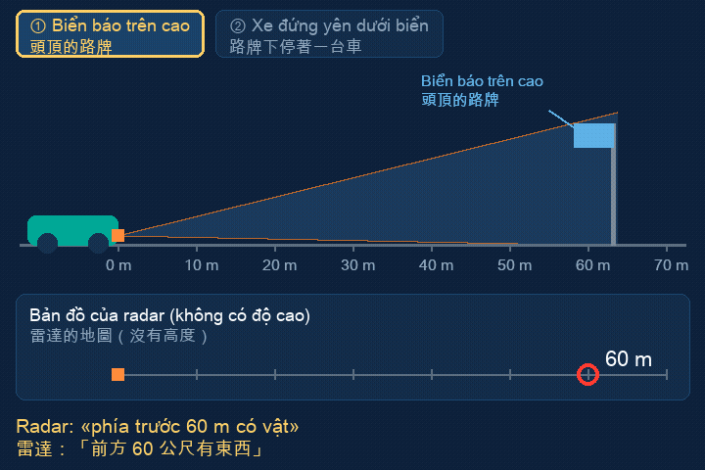
2 / 12
Tiết 2 · 第 2 節
Ví dụ · hai nhân chứng kể khác nhau
例子・兩個目擊證人說法不一樣
Mở đầu · 兩顆說的不一樣
Radar nói: 60 m phía trước có vật. Camera nói: không có xe. Nghe ai?
雷達說：前方 60 公尺有東西。相機說：沒有車。要聽誰的？
Nghe radar: có thể phanh gấp vì một tấm biển trên đầu (phanh ma). Nghe camera: có thể đâm vào một xe đang đỗ mà nó không nhận ra.
聽雷達：可能為了一塊頭頂的路牌急煞（幽靈煞車）。聽相機：可能撞上一台它沒認出來的停著的車。
示意動畫：課程自製（高度放大畫）
Không có câu trả lời luôn đúng — hợp nhất là chọn cái giá nào mình chịu được.
沒有永遠對的答案——融合是在選哪一種代價比較承受得起。
Notes:
先想一個情況。高速公路上，雷達說：前方六十公尺有東西。相機說：前面沒有車。要聽誰的？
先舉手：聽雷達的舉一隻手，聽相機的舉兩隻手。
先看左邊這支動畫，它會循環播兩格。上面是從旁邊看：左邊是我們的車，保險桿上的橘色小方塊是雷達，電波水平往前打出去。六十公尺外有一座頭頂的路牌。下面是雷達自己的地圖：上週講過，ARS 408 量不出高度，所以地圖上只有距離。
第一格，假設只有頭頂的路牌，下面沒有車。電波打到路牌，彈回來，雷達的地圖上出現一個點：前方六十公尺有東西。
第二格，換一種可能：路牌下面真的停了一台車。電波打到車，彈回來，地圖上出現的點，位置一模一樣。雷達分不出這兩種情況。（為了看得清楚，動畫裡的高度是放大畫的。）
注意，這兩格是兩種可能的真相，不是同時發生。現在相機說「沒有車」，我們不知道真相是哪一格。
所以雷達單獨回答不了這個問題，要問相機。可是相機說「沒有車」：如果是第一格，它說對了；如果是第二格，它是漏看了一台真的車。
兩邊都有道理，也都有代價。聽雷達：上一節講過，雷達量不出高度，那個「東西」可能是頭頂的路牌、天橋；每次都煞，就是幽靈煞車，後面的車可能撞上來。聽相機：相機可能沒認出來，像消防車那個事故，前面真的停了一台車。
就像警察問兩個目擊證人，兩個人說的不一樣。不能只聽聲音比較大的那個，要看誰在那個位置看得比較清楚、誰以前比較可靠。
所以融合沒有一個永遠對的答案。它在做的事，是在不同情況下，選一個比較承受得起的代價。今天後面就是在講怎麼選。

Slide 3
3 / 12
Tiết 2 · 第 2 節
Hai lý do để ghép: bổ sung và dự phòng
合起來的兩個好處：互補、備援
Bổ sung — mỗi cái cho một thông tin khác
互補——每一顆給不同的資訊
Dự phòng — cùng một việc, đo hai lần
備援——同一件事，量兩次
Camera: là cái gì. Radar: nhanh bao nhiêu. Lidar: hình dạng, bao xa.
Ghép lại: «xe máy, 30 m, lại gần 20 km/h».
相機：那是什麼。雷達：多快。光達：形狀、多遠。
合起來：「一台機車，30 公尺，時速 20 接近中」。
Camera, lidar, radar đều đo «phía trước có vật».
Một cái hỏng, cái khác vẫn đo; nói khác nhau → biết có cái đang sai.
相機、光達、雷達都量得到「前面有東西」。
一顆壞了另一顆照樣量；說法不同 → 知道有一顆在出錯。
Một chiếc xe cần cả hai: bổ sung để thấy đủ, dự phòng để hỏng một cái vẫn chạy được.
一台車兩種都要：互補是為了看得完整，備援是為了壞一顆還開得下去。
Notes:
合起來有兩種好處。
左邊，互補。每一顆給的是不同的資訊。相機告訴你那是什麼、紅綠燈是什麼顏色；雷達告訴你它多快，下雨也量得到；光達告訴你它的形狀、離你多遠。三個合起來，才是一句完整的話：「一台機車，三十公尺，以時速二十朝我過來。」少了任何一顆，這句話就缺一塊。上週那個足球隊的例子講的就是互補：守門員、後衛、前鋒，各做各的事。
右邊，備援。同一件事，用兩種方法量。「前面有沒有東西」這件事，相機、光達、雷達都量得到。下大雨，相機糊了，雷達照樣量。而且兩顆一比，還多一個好處：兩顆說的一樣，就更可信；說的不一樣，至少知道有一顆在出錯。這就是上一節最怕的第三種壞法，看不到卻說沒事，最好的解藥：讓別人來對。
一台車兩種都要。互補是為了看得完整，備援是為了壞了一顆，車子還開得下去。

Slide 4
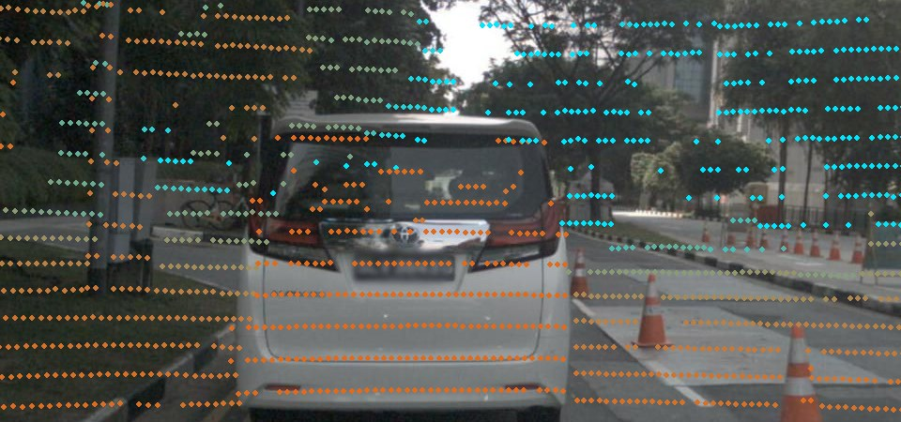
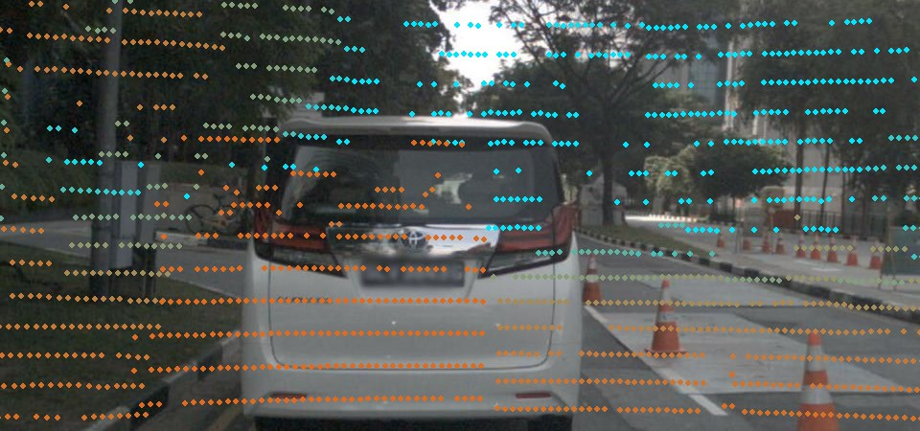
4 / 12
Tiết 2 · 第 2 節
Điều kiện 1 · 先對齊空間：標定
Trước khi ghép phải căn chỉnh: lệch 4 độ, điểm lidar trượt khỏi chiếc xe
合之前要先對齊：轉偏 4 度，光達點就從車上滑掉了
Hiệu chuẩn đúng: điểm cam (gần) phủ đúng chiếc xe
標定正確：橘色的近處點剛好蓋在車上
Cố ý lệch 4°: điểm xanh (xa) chạy lên kính sau xe
故意轉偏 4 度：藍色的遠處點跑到車窗上
nuScenes scene-0061（新加坡）· CC BY-NC-SA 4.0
同一格，光達多轉 4° · src/tools_nusc.py
nuScenes dùng một khối hiệu chuẩn ba mặt có hoa văn để căn camera với lidar; tuần 5: lệch 1° ở 50 m là 0,87 m.
nuScenes 用一個三面都有圖案的立方體校正靶，把相機和光達對齊；第五週算過：差 1 度，50 公尺外差 0.87 公尺。
Notes:
要合起來，第一件事：大家要對齊同一個空間。
先想一個教室裡的例子。三個同學坐在不同的位置、臉朝不同的方向。老師問：「垃圾桶在哪裡？」坐前排、面向黑板的同學說：「在我右前方兩公尺。」坐後排、面向窗戶的同學說：「在我正前方五公尺。」兩個人都沒說錯，可是你沒辦法把這兩句話直接畫在同一張教室平面圖上。你得先知道：每個人坐在哪一個座位、臉朝哪個方向。知道了，才能把「我的右前方兩公尺」換算成「教室的第幾排、第幾列」。
車上完全一樣。相機在擋風玻璃後面，光達在車頂，雷達在保險桿。每一顆回報的，都是「東西在我的哪個方向、離我多遠」。要合起來，得先知道每一顆裝在車上的哪裡、朝哪個方向。這組數字就叫外參，第五週講過：它是對車身量的，不是對另一顆感測器。量出這組數字的工作，叫外參標定。
外參到底是什麼？就是每一顆六個數字。位置三個：往前多少、往左多少、離地多高。方向三個：左右轉了幾度、上下仰了幾度、有沒有歪向一邊。nuScenes 每一顆感測器都附了這六個數字，舉幾個真的：前方相機裝在後輪軸往前一點七公尺、離地一點五公尺；光達在後輪軸往前零點九公尺、離地一點八公尺；前雷達在最前面，往前三點四公尺、離地零點五公尺；左前角那顆雷達，往前二點四公尺、往左零點八公尺，而且它是朝左邊裝的。
方向特別要緊。nuScenes 這顆光達，它自己的「正前方」，其實是朝車子的右邊裝的，轉了九十度。如果不知道這件事，光達說「我的正前方十公尺有一台車」，電腦會以為車在前面，其實在右邊。左前角那顆雷達也一樣，它口中的「正前方」，是車子的左邊。
所以外參不是把幾顆感測器調成「看到一樣的畫面」，每一顆看到的本來就不一樣。外參比較像一本換算表：把每一顆用自己的位置講的話，翻成同一種說法，就是「在車子的哪裡」。大家都翻好了，光達的點才能疊到相機的照片上，落在同一台車身上。
看這兩張圖，是同一個瞬間，把光達點投到相機畫面上。顏色是距離：橘色近，藍色遠。
左邊，標定正確。前面那台白色廂型車，身上是一排一排整齊的橘色點，大約十公尺；車子右邊的路上、遠處的樹，才是藍色。
右邊，同一格資料，我故意把光達多轉了四度。請看廂型車的右半邊：後窗上出現了藍色的點，那是遠處的東西；車子左邊的樹和柱子上，反而出現橘色的近處點。光達的點整片滑到左邊去了，它以為車子在左邊一點的位置。
四度是我故意放大的。真的車上，標定可能只差零點幾度，可是第五週算過：差一度，五十公尺外就差零點八七公尺，快半個車道。
nuScenes 是怎麼標定的？官網寫：相機和光達，用一個三面都有圖案的立方體校正靶，兩顆同時看它，算出彼此的相對位置。雷達則是開車上路，用路邊靜止的東西，反推它裝歪了幾度。

Slide 5
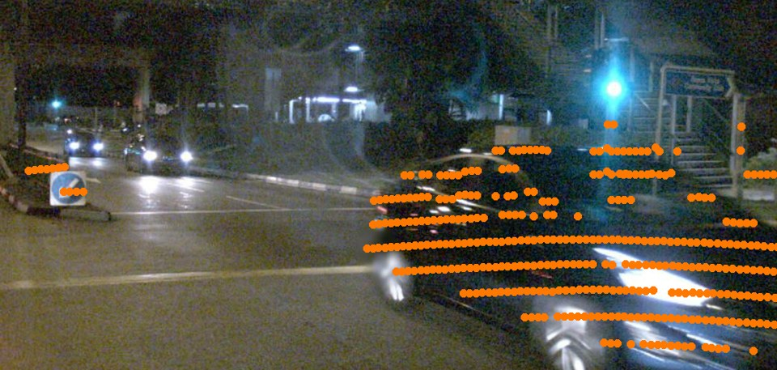
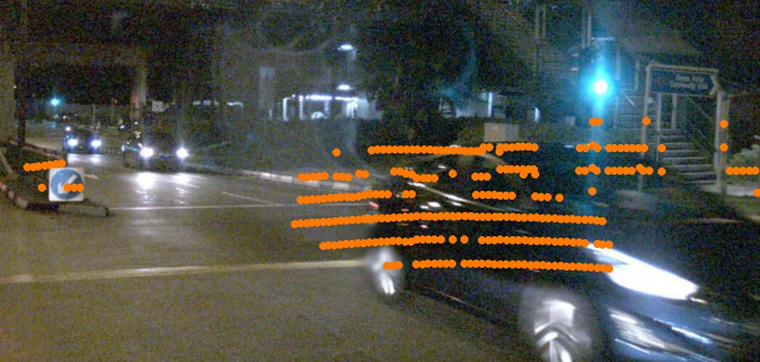
5 / 12
Tiết 2 · 第 2 節
Điều kiện 2 · 再對齊時間：同步
Ví dụ · hai người chụp ảnh một chiếc xe đang chạy, lệch nửa giây
例子・兩個人拍同一台開過去的車，差半秒按快門
Phải cùng thời điểm: lidar 20 Hz, radar 13 Hz, camera 12 Hz
還要對齊時間：光達 20、雷達 13、相機 12 Hz，每一顆拍的時刻都不一樣
Đồng bộ: điểm phủ đúng xe
同步：點蓋在車上
Lidar sớm 0,2 s: điểm ở chỗ cũ
光達早 0.2 秒：點留在車子剛剛的位置
nuScenes scene-1100（新加坡）· CC BY-NC-SA 4.0
同一張照片，光達改用早 4 圈的那一圈 · 只畫離地 0.4–2 m
Xe chạy khoảng 37 km/h: 0,2 s đi 2 m. Biển báo đứng yên nên vẫn khớp.
這台車約時速 37：0.2 秒走 2 公尺。路牌沒動，所以照樣對準。
Notes:
第二件事：對齊同一個時間。
nuScenes 官網寫了三種感測器的更新率：光達每秒二十次，雷達每秒十三次，相機每秒十二次。三種都不一樣，所以「同一個瞬間」其實不存在，每一顆拍的時刻都差一點。我查了其中一格關鍵畫面的時間：前方那顆雷達，比相機晚了六十七毫秒。
差一點有多嚴重？看真的資料。新加坡晚上的一個路口，一台黑色轎車正從左往右開過去，大約時速三十七公里。為了看清楚，兩張圖都只畫離地零點四到兩公尺、二十五公尺內的光達點。
左邊，同步的。光達點蓋滿整台車，連車頭都有；左邊那塊藍色的路牌，點也剛好落在牌子上。
右邊，同一張照片，可是光達改用早四圈的那一圈，也就是早零點二秒。請看車頭：沒有點了。車尾後面，本來是背景的地方，反而有一排點。那是車子零點二秒前的位置。時速三十七，零點二秒走了兩公尺。再看左邊的路牌：照樣對得準。路牌沒動，所以時間差多少都沒關係；會動的東西，時間一差，位置就跟著錯。
就像兩個人站在路邊，拍同一台開過去的車，一個人晚半秒按快門，兩張照片疊在一起，車子就變成兩台。
nuScenes 怎麼處理？它的光達在車頂一直轉，轉到某一台相機視野正中間的那一刻，才觸發那台相機拍照。所以相機和光達，在畫面正中間是對齊的。左邊那張之所以疊得那麼準，就是因為這樣。
第五週講標定時說過：兩顆都好的感測器，合起來還是可能錯。空間沒對齊，錯；時間沒對齊，也錯。

Slide 6
6 / 12
Tiết 2 · 第 2 節
Ghép sớm, giữa hay muộn
早一點合、中間合、最後才合
1
2
3
Ghép sớm
前期融合
Ghép giữa
中期融合
Ghép muộn
後期融合
→
→
Ghép ngay dữ liệu gốc
VD: chiếu điểm lidar lên ảnh camera
原始資料就合在一起
例：把光達點投到相機畫面上
Mỗi cái rút đặc trưng, rồi ghép
VD: nhìn từ trên xuống chung một bản đồ
各自抽出特徵再合
例：大家先畫成同一張鳥瞰圖
Mỗi cái tự tìm vật, rồi ghép danh sách
VD: hộp của camera + mục tiêu radar
各自找出物體，再合清單
例：相機的框＋雷達的目標
Ghép càng sớm càng giữ nhiều thông tin, nhưng càng cần căn chỉnh chuẩn; ghép muộn đơn giản, hỏng một cái dễ thay.
愈早合，留下的資訊愈多，但對齊要愈準；愈晚合，愈簡單，壞一顆也比較好換掉。
Notes:
合的時間點，有三種。
第一種，前期融合。原始資料一拿到就合在一起。今天看的那幾張圖，把光達點直接投到相機畫面上，每一個像素都知道自己多遠，就是前期融合。好處是資訊最完整；壞處是對齊要非常準，剛剛差四度就整片滑掉。
第二種，中期融合。每一顆先各自整理一下，抽出它覺得重要的東西，再合。現在很流行的做法，是大家先各自畫成同一張從上往下看的鳥瞰圖（英文 bird&apos;s-eye view），再疊在一起。
第三種，後期融合。每一顆先自己把物體找出來，變成一張清單：相機說「這裡有一台車的框」，雷達說「這裡有一個目標，時速三十」。最後才把兩張清單對起來。最簡單，一顆壞了，另外一顆的清單還在；壞處是每一顆自己丟掉的資訊，就再也拿不回來了。
就像一個團隊做報告：前期是大家把原始資料丟進同一個資料夾一起看；後期是每個人先寫好自己的結論，最後再把幾份結論合成一份。
等一下那支 NVIDIA 的影片，做的就是後期融合：相機的框，對上雷達的目標。

Slide 7
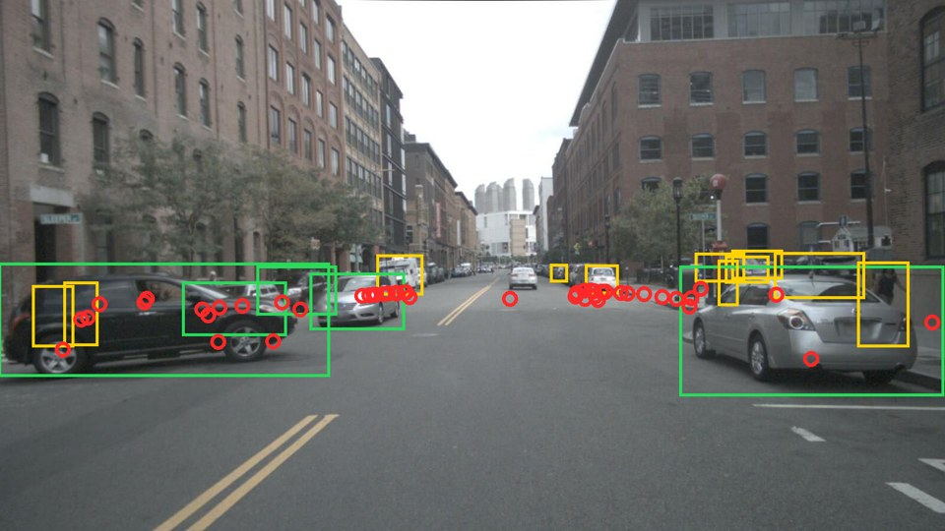
7 / 12
Tiết 2 · 第 2 節
Ví dụ · ghép tên với khuôn mặt trong ảnh lớp
例子・把名單上的名字對到班級照片的臉上
Ghép đôi · 對應：誰是誰
Ghép đôi: điểm radar nào thuộc về hộp nào? Dựa vào vị trí và tốc độ
對應：哪一個雷達點，屬於哪一個框？看位置，也看速度
Hộp xanh lá: xe trong khoảng 35 m, có điểm radar. Hộp vàng: người đi bộ và xe ở xa (phần lớn ngoài 45 m), không có điểm radar nào.
綠框：35 公尺內的車，框裡有雷達點。黃框：行人，和遠處的車（大多在 45 公尺外），一個雷達點都沒有。
nuScenes scene-0103（波士頓）· CC BY-NC-SA 4.0 · 綠框＝框內有雷達點，黃框＝沒有
▶
Video: ghép camera và radar (NVIDIA) 1:44
影片：相機和雷達的融合（NVIDIA） youtu.be/cMlGyIJH5L8
Điểm radar không thuộc hộp nào (hàng rào, cây bên đường) cũng phải bỏ đúng cách.
不屬於任何框的雷達點（路邊的欄杆、樹）也要正確地丟掉。
Notes:
後期融合最關鍵的一步，叫對應：雷達的這個點，跟相機的哪一個框，是同一個東西？
就像拿到一張班級照片和一份名單，要把名字對到臉上。對錯了，「時速三十」就被安到另一台車身上。
看左圖，波士頓的一條街。框是官方標註的物體，紅圈是雷達點。綠框，是框裡至少有一個雷達點的：路邊停的那幾台車，框裡都有紅圈。黃框，是一個雷達點都沒有的：四個行人，和好幾台遠處的車，大多在四十五公尺以外。這跟上一節那張統計表一樣：雷達抓得到近處的車，抓不太到人，車子一遠也開始漏。
再看路的右邊，有一長排紅圈，排在人行道旁邊，沒有任何框。那多半是路邊的東西，可能是欄杆、樹、號誌桿。這些點不屬於任何一台標註的物體，對應的時候要正確地丟掉，不然就變成上一節講的幽靈煞車。
怎麼對？最簡單的就是看位置：雷達點落在哪個框附近，就算它的。再加上速度：雷達量得到速度，一個靜止的點，不會是一台正在開的車。
看一支影片，NVIDIA 做自駕晶片的團隊。從 0:42 播到 1:30。英文，我邊播邊講。畫面是車子周圍幾台相機拼起來的；0:47 小白方塊是雷達追蹤到的目標，橘色的線是它走過的路。0:52 旁白說：相機框出來的物體，和雷達的目標對上之後，小方塊會變成綠色。0:58 旁白講了融合的好處：位置、速度、加速度，都變得更準、更可靠。1:10 左右並排：左邊是雷達的鳥瞰圖，黃色方塊是相機找到的物體、綠色菱形是雷達的目標，兩個連在一起就是對上了；右邊是相機的畫面，綠框配綠色小方塊。

Slide 8
8 / 12
Tiết 2 · 第 2 節
Nói khác nhau thì nghe ai: ba cách, mỗi cách một cái giá
說法不一樣，聽誰的：三種做法，各有代價
Cách 做法 | Làm thế nào 怎麼做 | Ví dụ 例子 | Cái giá 代價
Tin theo điều kiện 看條件決定信誰 | Mỗi cái có trọng số, đổi theo thời tiết, ánh sáng 每一顆有權重，隨天氣、光線改變 | Trời mưa: tin radar nhiều hơn camera 下雨：多相信雷達、少相信相機 | Phải biết trước lúc nào nó kém 要先知道它什麼時候變差
Đa số thắng 多數決 | Ba cái, hai cái nói có là có 三顆裡兩顆說有，就算有 | Camera, lidar nói có; radar nói không 相機、光達說有，雷達說沒有 | Cần ít nhất ba cái đo cùng một việc 至少要三顆量同一件事
Cẩn thận trước 保守原則 | Chỉ cần một cái nói có là giảm tốc 只要有一顆說有，就先減速 | Radar nói có, camera nói không → giảm tốc 雷達說有、相機說沒有 → 先減速 | Phanh ma nhiều hơn 幽靈煞車變多
Hệ thống thật trộn cả ba; và cảm biến tự báo «tôi không đáng tin» thì trọng số của nó giảm xuống.
真的系統三種混著用；而感測器自己說「我現在不可靠」的時候，它的權重就降下來。
Notes:
回到開場那一題：雷達說有，相機說沒有。常見的做法有三種。
第一種，看條件決定信誰。每一顆感測器有一個「權重」，就是你有多相信它，而且權重會跟著條件變。上一節那張失效對照表就是權重表：下雨，相機打叉，就少相信相機、多相信雷達；遠處的行人，雷達打叉，就少相信雷達。代價是：你要事先知道它什麼時候變差，所以上一節那張表很重要。
第二種，多數決。三顆裡有兩顆說有，就算有。很直覺，但代價是：至少要有三顆在量同一件事，不然沒得投票。而且如果兩顆同時被同一個原因騙，例如大雨裡相機和光達一起變差，多數決就會跟著錯。
第三種，保守原則。只要有一顆說前面有東西，就先減速。最安全，但代價是幽靈煞車會變多，乘客會不舒服，後面的車也可能撞上來。
真的系統，三種混著用。而且最重要的一點：上一節說每一顆都要能說「我現在不可靠」。它一說，它的權重就降下來，別人就多扛一點。這就是為什麼「壞了會不會說」那麼重要。

Slide 9
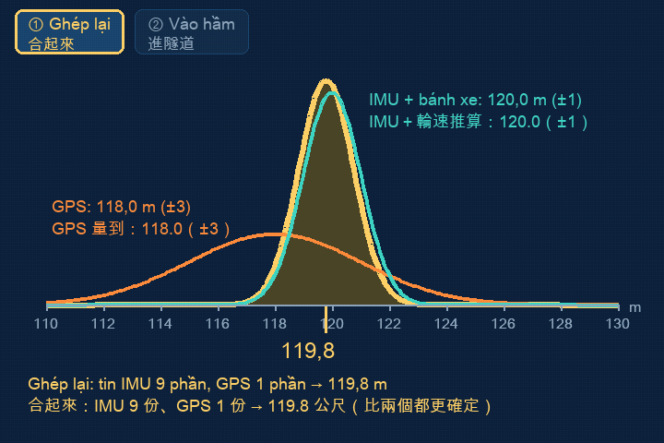
9 / 12
Tiết 2 · 第 2 節
Ví dụ · hai chiếc đồng hồ: tin cái chạy chuẩn hơn nhiều hơn
例子・兩支錶，比較準的那支多聽一點
Định vị · 比較準的，多相信一點
Ghép để định vị: dự đoán một vị trí, đo được một vị trí — cái nào chuẩn hơn thì tin nhiều hơn
定位的融合：預測一個位置、量到一個位置——比較準的那一個，多相信一點
IMU + tốc độ bánh dự đoán: 120,0 m (±1 m). GPS đo: 118,0 m (±3 m). Sai số kém nhau 3 lần → tin nhau chênh 9 lần → kết quả 119,8 m.
IMU＋輪速推算：120.0 公尺（±1）。GPS 量到：118.0 公尺（±3）。誤差差 3 倍 → 信任差 9 倍 → 結果 119.8 公尺。
動圖：課程自製（曲線寬度照誤差畫；隧道那段是示意）
Trong hầm chỉ còn dự đoán, vòng sai số lớn dần; ra khỏi hầm GPS quay lại, kéo về ngay.
隧道裡只剩預測，誤差圈愈來愈大；出了隧道 GPS 回來，一下就拉回來。
Notes:
最後一個融合的例子，是定位。這裡藏著一個很有名的方法，叫卡爾曼濾波。完整的數學很難，但它的核心，一句話就講得完：預測一個位置，量到一個位置，比較準的那一個，多相信一點。
左邊這支動圖會播兩段，跟著我講的順序走。先算一次：車子在一條路上，要知道自己在第幾公尺。
預測：IMU 加上輪速，從上一秒的位置往前推，推出來是一百二十點零公尺，這種推算很穩，誤差大約正負一公尺。
量到：GPS 說，你在一百一十八點零公尺。可是 GPS 的誤差比較大，正負三公尺。
兩個差了兩公尺，要相信誰？都相信一點，但不是一半一半。誤差差三倍，信任要差九倍，也就是三乘三。所以 IMU 拿九份，GPS 拿一份：
九乘一百二十，加一乘一百一十八，除以十，等於一百一十九點八公尺。結果很靠近 IMU，只被 GPS 拉了一點點。
動圖上看得出來：IMU 那條曲線又窄又高，GPS 那條又寬又矮，曲線愈寬，就是愈不確定。最後出現的黃色那條，就是合起來的結果，落在一百一十九點八，而且比兩條都窄一點：兩個資訊合起來，比任何一個單獨的都更確定。
就像你有兩支錶，一支很準、一支常常快慢。你會兩支都看，但比較聽準的那支。
然後每一秒重複一次：先預測，再用量到的修正。
進隧道會怎樣？動圖的第二段：GPS 沒了，只剩預測。每一秒都在推算，誤差一秒一秒累積，誤差圈愈來愈大，這就是上一節的 IMU 漂移。出了隧道，GPS 一回來，誤差圈一下就被拉回來。慢慢壞的配突然壞的，上一節說它們個性相反、補得起來，就是這個意思。
nuScenes 的車也是這樣定位的：官網寫，它的定位用 IMU、GPS，再加上高精地圖一起算；車上那顆 IMU＋GPS 模組，規格寫的位置精度是 20 公釐。

Slide 10
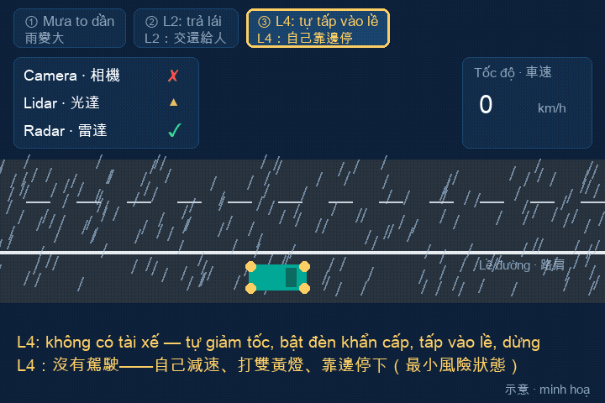
10 / 12
Tiết 2 · 第 2 節
Ví dụ · tài xế taxi gặp mưa quá to thì tấp vào lề chờ
例子・計程車司機遇到暴雨，先靠邊停一下
Khi ghép cũng không đủ · 壞到合不起來的時候
Khi ghép cũng không đủ: hạ cấp — giảm tốc, trả lái cho người, hoặc tự dừng nơi an toàn
合起來也不夠的時候：降級——減速、交還給人，或自己停到安全的地方
L2: báo tài xế cầm lái. L4: tự vào «trạng thái rủi ro tối thiểu», ví dụ tấp vào lề. Ra khỏi ODD là phải hạ cấp.
L2：通知駕駛接手。L4：自己進入「最小風險狀態」，例如靠邊停。走出 ODD 就該降級。
動圖：課程自製（示意）
Bảng ODD sáu ô tuần 1: «thời tiết và ánh sáng» chính là bảng điều kiện hỏng của tiết trước.
第一週的 ODD 六格：「天候與光照」那一格，就是上一節的失效對照表。
Notes:
最後，萬一壞到合起來也不夠呢？例如暴雨，相機糊了，光達也變短了，只剩雷達。
答案是降級。車子不硬撐，而是主動退一步。
看左邊的動圖，它會播三段。第一段，雨愈下愈大。左上角是三顆感測器的狀態，跟第一節那張失效對照表「大雨、濃霧」那一列一樣：相機從打勾變三角形，再變叉叉；光達變三角形；雷達一直打勾。這時候車子已經走出它的 ODD 了。
怎麼退，跟第一週的 SAE 等級有關。L2，就是動圖的第二段：駕駛隨時要準備接手，所以車子會跳警告、發出聲音，請駕駛把方向盤拿回去。L4，就是第三段：車上可能沒有駕駛，它要自己把車子帶到一個最小風險狀態，最常見的就是減速、打雙黃燈、切到右邊的路肩停下來。台灣、越南都是靠右行駛，所以是靠右邊停。就像計程車司機遇到看不清楚的暴雨，會先靠邊停一下，等雨小一點再走。
什麼時候該降級？回到第一週的 ODD，運行設計範圍，那六格：道路類型、速度域、交通狀況、天候與光照、地理範圍、人的角色。其中「天候與光照」那一格，其實就是上一節那張失效對照表：雨大到相機打叉、光達三角形，就是走出了 ODD。「地理範圍」那一格也一樣：開進一條地圖上沒有的路、開進收不到衛星的地方。
所以，失效條件、融合、ODD，是同一件事的三面：知道它什麼時候壞，就知道 ODD 的邊界畫在哪裡；邊界一到，就降級。

Slide 11
11 / 12
Tiết 2 · 第 2 節
Năm cặp đôi thường gặp: ai lo phần nào
五組常見的搭檔：誰負責哪一塊
Cặp đôi 搭檔 | Ai lo phần nào 誰負責哪一塊 | Khi nào cần nhất 什麼時候最需要 | Đã thấy ở đâu 在哪裡看過
Camera + radar 相機＋雷達 | Camera: là cái gì. Radar: bao xa, nhanh bao nhiêu. 相機：那是什麼。雷達：多遠、多快。 | Phanh khẩn cấp, bám xe trước 自動緊急煞車、跟車 | Slide 7; tiết 3 nhiệm vụ 5 本節第七張；第三節任務五
Camera + lidar 相機＋光達 | Chiếu điểm lidar lên ảnh: mỗi điểm ảnh biết bao xa. 光達點投到照片上：每個像素都知道多遠。 | Nhận ra được, lại đo chuẩn 認得出、又量得準 | Slide 4 本節第四張
Lidar + radar 光達＋雷達 | Mưa sương lidar ngắn lại, radar gánh; radar không có độ cao, lidar bù. 雨霧光達變短，雷達頂上；雷達沒高度，光達補。 | Mưa, sương, biển trên đầu 下雨、起霧、頭頂的路牌 | Tiết 1, slide 6 và 8 第一節第六、八張
GNSS + IMU + bản đồ 衛星定位＋IMU＋地圖 | Mất vệ tinh thì IMU gánh tạm; ra khỏi hầm thì kéo lại. 衛星斷了 IMU 先撐；出來再拉回。 | Hầm, phố hẹp nhà cao 隧道、高樓之間 | Slide 9 本節第九張
Siêu âm + camera toàn cảnh 超音波＋環景相機 | Siêu âm đo vật rất gần; camera thấy rõ đó là gì. 超音波量很近的距離；相機看清楚是什麼。 | Đỗ xe 停車 | Tuần 6 第六週
Mỗi cặp: một cái lo «là gì», một cái lo «bao xa, nhanh bao nhiêu», hoặc một cái gánh lúc cái kia hỏng.
每一組都是：一個管「是什麼」，一個管「多遠、多快」；或是一個壞了，另一個先頂上。
Notes:
最後把今天講的收成五組最常見的搭檔。每一組都問三件事：誰負責哪一塊、什麼時候最需要、我們在哪裡看過。
第一組，相機加雷達。就像一個人眼睛好、一個人耳朵好：相機看得出那是一台機車，雷達量得出它三十公尺、正以時速二十靠近。自動緊急煞車、跟車，最常用這一組。本節第七張的對應講的就是它；下一節的任務五，各位要自己拼一次。
第二組，相機加光達。把光達的點投到照片上，照片上每一個點都知道自己多遠。相機認得出，光達量得準。本節第四張標定那兩張圖，做的就是這件事。
第三組，光達加雷達。下雨起霧，光達看的距離變短，雷達幾乎不受影響，先頂上；反過來，雷達量不出高度，分不出頭頂的路牌，光達的點有高有低，補得上。第一節第六張講雨霧，第一節第八張看過雷達的點全部在同一個高度。
第四組，衛星定位加 IMU 加地圖。就像閉著眼睛走路，每走一段睜眼看一下：衛星是睜眼，IMU 是閉眼數步。進隧道，衛星斷了，IMU 先撐；出隧道，衛星一回來，馬上拉回正確的位置。本節第九張的九比一，就是在算這件事。
第五組，超音波加環景相機。停車的時候，超音波量保險桿前面幾十公分的距離，嗶嗶叫；環景相機讓你看清楚那是一根柱子還是一個小孩。第六週講超音波的時候看過。
五組看下來，模式只有兩種：一個管「是什麼」，一個管「多遠、多快」；或是一個壞了，另一個先頂上。這就是本節第三張講的互補和備援。

Slide 12
12 / 12
Tiết 2 · 第 2 節
Tóm tắt · 小結
Ba câu cần nhớ của tiết này
這一節要記住的三句話
Trước khi ghép phải căn chỉnh không gian (hiệu chuẩn) và thời gian (đồng bộ); lệch 4°, điểm lidar trượt khỏi xe.
合之前要對齊空間（標定）和時間（同步）；差 4 度，光達點就從車上滑掉。
Nói khác nhau thì nghe ai: tin theo điều kiện, đa số thắng, hoặc cẩn thận trước — mỗi cách một cái giá.
說法不一樣，聽誰的：看條件、多數決、保守原則——各有代價。
Cái nào chuẩn hơn thì tin nhiều hơn: sai số kém 3 lần, tin kém 9 lần. Ghép cũng không đủ thì hạ cấp.
比較準的多相信一點：誤差差 3 倍，信任差 9 倍。合起來也不夠，就降級。
Notes:
三句話。
第一句，合之前要先對齊。空間對齊叫標定，時間對齊叫同步。今天那張圖，差四度，光達點就從車上滑掉了。
第二句，說法不一樣的時候。看條件決定信誰、多數決、保守原則，三種都有代價；感測器自己說「我不可靠」，它的權重就降下來。
第三句，比較準的多相信一點。誤差差三倍，信任差九倍。隧道裡只剩預測，出隧道一下拉回來。真的合起來也不夠，就降級。
下一節，各位自己打開 nuScenes：同一個瞬間，相機、光達、雷達各看到什麼，自己拼一次第一組搭檔，再把第三週那張「誰補誰」的表真的填完。

